Slide 1

Hnízdění ptáků ve volné přírodě
Registrační číslo projektu: CZ.1.07/1.1.38/02.0025
Název projektu: Modernizace výuky na ZŠ Slušovice, Fryšták, Kašava a Velehrad
Tento projekt je spolufinancován z Evropského sociálního fondu a státního rozpočtu České republiky.
Pří_072_ Rozmanitost přírody_Hnízdění ptáků ve volné přírodě
Autor: Mgr. Petra Vaňková
Škola: Základní škola Slušovice, okres Zlín, příspěvková organizace

Slide 2
Anotace:
Digitální učební materiál je určen pro vyvozování nového učiva, jeho
procvičování a opakování.
Materiál rozvíjí a prověřuje znalosti o hnízdění ptactva.
Je určen pro předmět přírodověda ve 4. ročníku.
Tento materiál vznikl jako doplňující materiál k učebnici: ŠTIKOVÁ, Věra.
Přírodověda 4: Učebnice pro 4. ročník základní školy. 1. vydání. Brno:
Nová škola, 2003. ISBN 80-7289-052-2.

Slide 3

Hnízdění ptáků ve volné přírodě
pole, louky, pastviny
voda a její okolí
lesní prostředí
Hnízda staví v:
křoví
trávě
ve větvích stromů
dutinách stromů

Slide 4
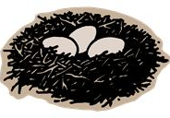
1
Hnízda staví z:
listů
kořínků
úlomků kůry
peří
mechu
částí rostlin, trav
květů
slámy
větviček
občas i z papíru, hadříků, nití
Někdy hnízda vymazávají blátem.
Vystýlají peřím, srstí, vlnou.

Slide 5
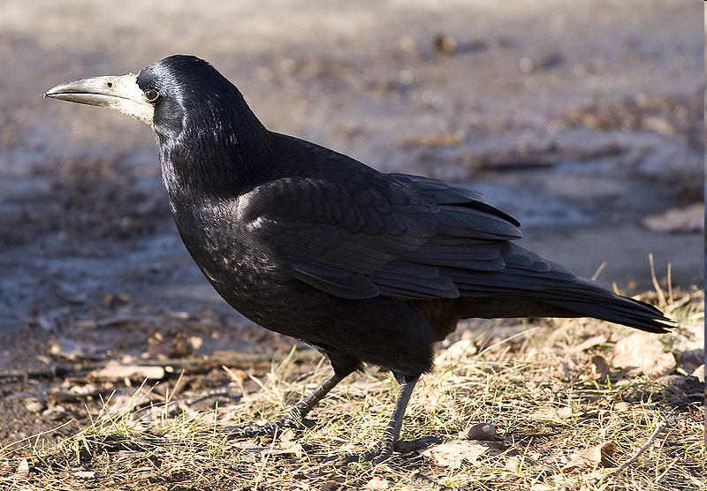
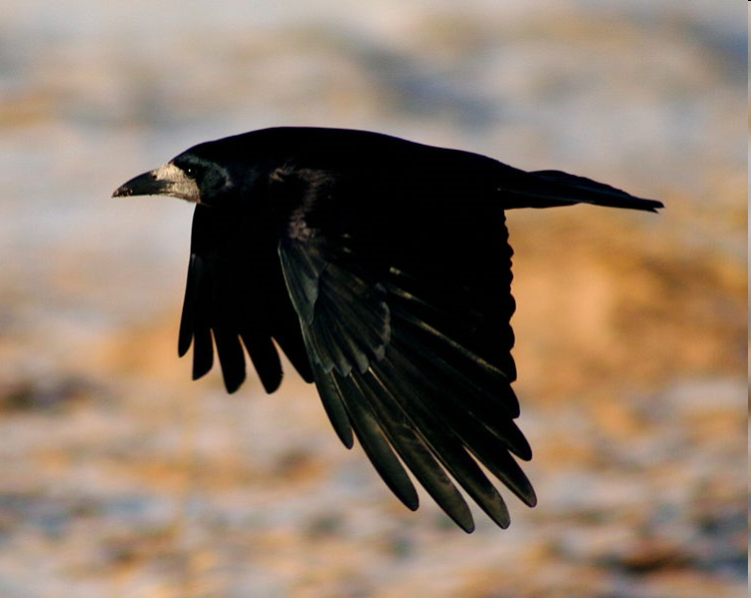
1) POLE, LOUKY, PASTVINY
Havran polní
Vyskytuje se
● otevřená prostranství se stromy,
parky
● hnízdí v koloniích
2
Hnízdo - na vyšších stromech
- z větví, měkce vystlané
Potrava
● živí se hmyzem, drobnými savci,
mladými ptáky, zrním, ovocem
3
Podívejte se na internetové stránky Českého rozhlasu,
kde je natočen hlas havrana polního:
http://www.rozhlas.cz/hlas/pevci-a/_zprava/havran-polni-video--23288

Slide 6
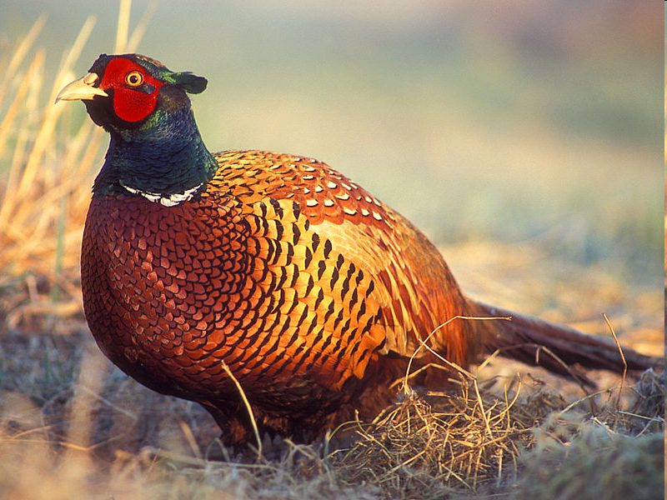
Bažant obecný
Vyskytuje se
● zemědělská krajina
● lesíky
Hnízdo - na zemi v porostu
● léta jen při vyplašení krátké
vzdálenosti
Potrava
● živí se hmyzem, semeny,
bobulemi
4
Podívejte se na internetové stránky Českého rozhlasu,
kde je natočen hlas bažanta obecného:
http://www.rozhlas.cz/hlas/hrabavi/_zprava/bazant-obecny--26829

Slide 7
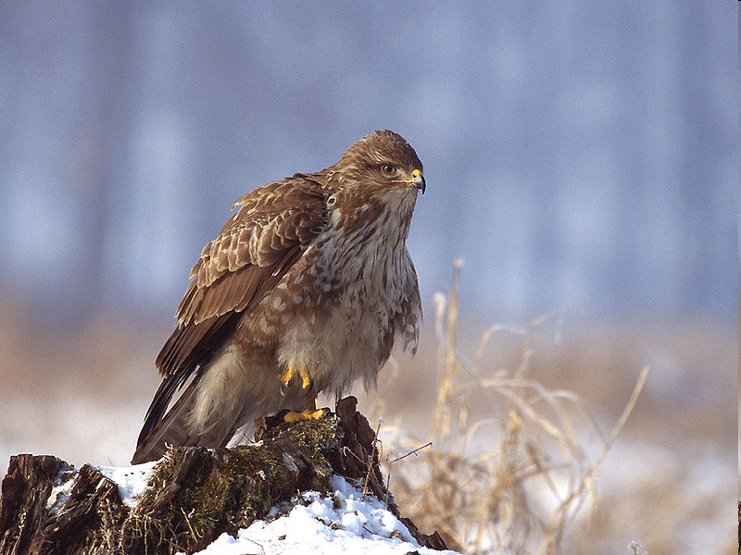
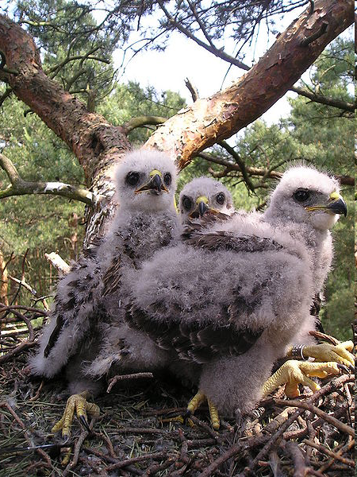
Káně lesní
Vyskytuje se
● zemědělsko lesní krajina
Hnízdo – z větví vysoko na
stromech
5
● sedává na vyvýšených místech, odkud vyhlíží
kořist
Potrava
● živí se hlavně drobnými hlodavci
6
Let a hlas káněte lesního:
http://www.youtube.com/watch?v=hlGR2Ted2bg

Slide 8
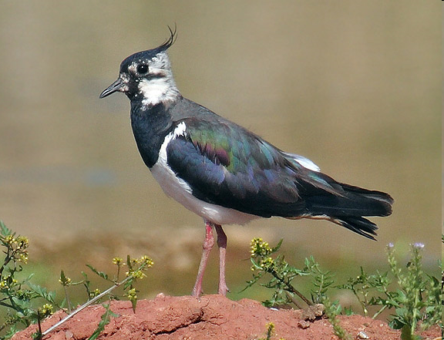
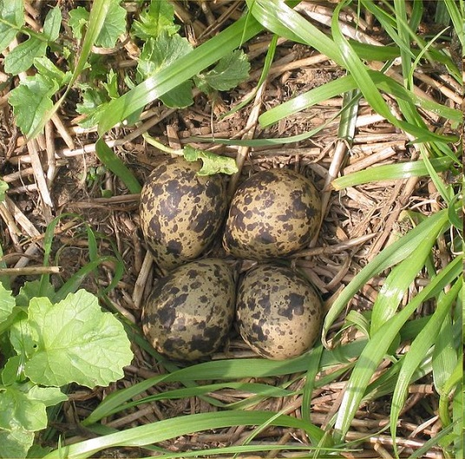
Čejka chocholatá
Vyskytuje se
● vlhčí pole a louky
Hnízdo - v důlku v zemi
- vystlané suchou trávou
Potrava
● živí se převážně hmyzem
7
8
Podívejte se na internetové stránky Českého rozhlasu,
kde je natočen hlas čejky chocholaté:
http://www.rozhlas.cz/hlas/bahnaci/_zprava/16946

Slide 9
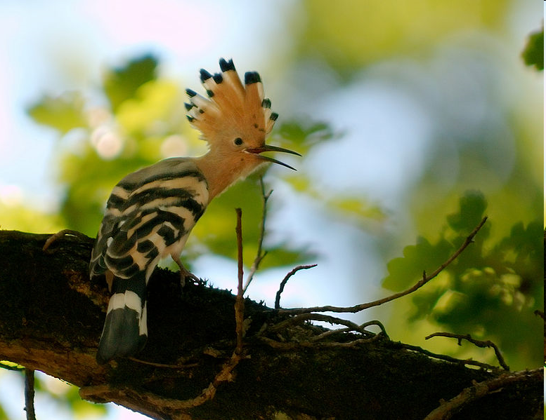
Dudek chocholatý
Vyskytuje se
● otevřená krajina s pastvinami,
poli a stromy
Hnízdo - dutiny stromů
- výjimečně v zemních
dutinách
Potrava
● živí se hmyzem
9
Podívejte se na internetové stránky Českého rozhlasu,
kde je natočen hlas dudka chocholatého:
http://www.rozhlas.cz/hlas/srostloprsti/_zprava/33175

Slide 10
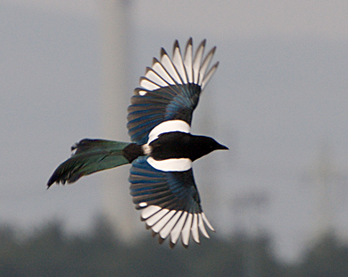
Straka obecná
10
Vyskytuje se
● krajina s poli a lesy,
břehovými porosty
Hnízdo - v koruně tenkých
stromů
- v křoví
Potrava
● živí se převážně hmyzem, měkkýši, drobnými obratlovci, většími
mršinami, semeny, plody
● vybírá z hnízd vejce a mláďata
Podívejte se na internetové stránky Českého rozhlasu,
kde je natočen hlas straky obecné:
http://www.rozhlas.cz/hlas/pevci-p/_zprava/straka-obecna--24287

Slide 11
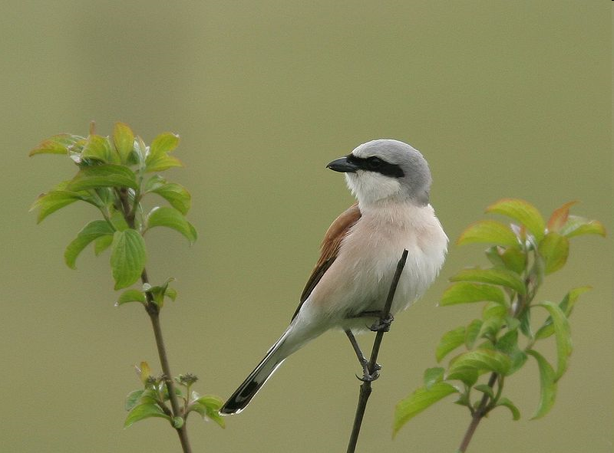
Ťuhýk obecný
Vyskytuje se
● sušší travnaté plochy
s křovinami
● lesní okraje a paseky
● pole s křovinatými mezemi
Hnízdo - v keřích, nejlépe trnitých
Potrava
● živí se hmyzem a malými obratlovci
11
Podívejte se na internetové stránky Českého rozhlasu,
kde je natočen hlas ťuhýka obecného:
http://www.rozhlas.cz/hlas/pevci-p/_zprava/tuhyk-obecny-video--
12139

Slide 12
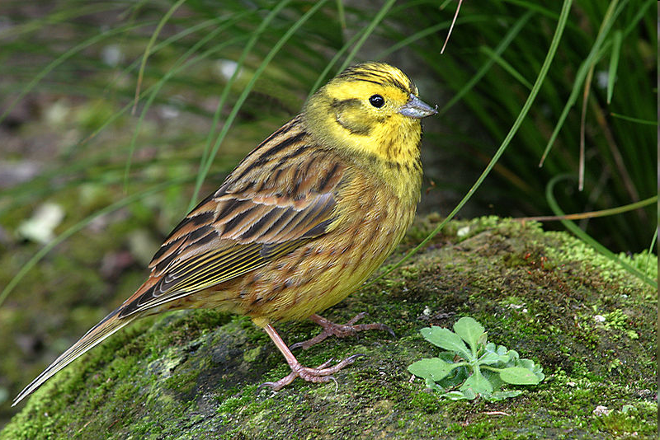
Strnad obecný
Vyskytuje se
● lesní okraje
● paseky
● zemědělská krajina
s lesíky, křovinami
● v zimě na polích
Hnízdo - z trávy
- na zemi
Potrava
● živí se semeny, méně hmyzem
12
Podívejte se na internetové stránky Českého rozhlasu,
kde je natočen hlas strnada obecného:
http://www.rozhlas.cz/hlas/pevci-p/_zprava/strnad-obecny--14627

Slide 13
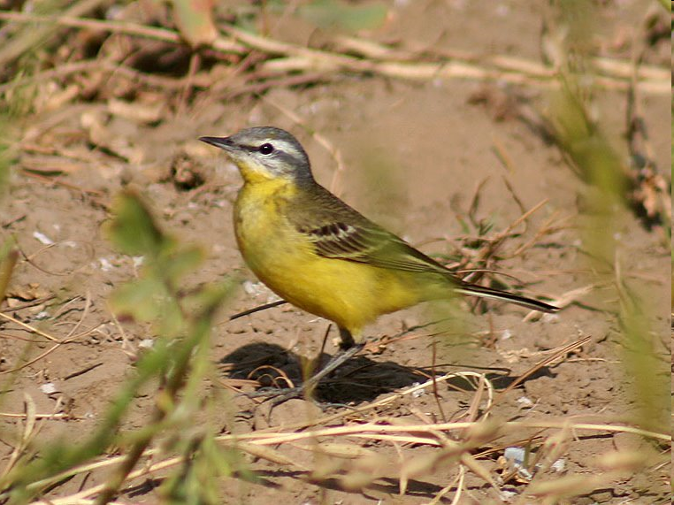
Konipas luční
Vyskytuje se
● vlhčí louky
● okraje rybníků
● pole
Hnízdo - v trávě na zemi
Potrava
● živí se hmyzem
13
Podívejte se na internetové stránky, kde je nahrán konipas luční:
http://www.youtube.com/watch?v=ioJf9WYPFHc

Slide 14
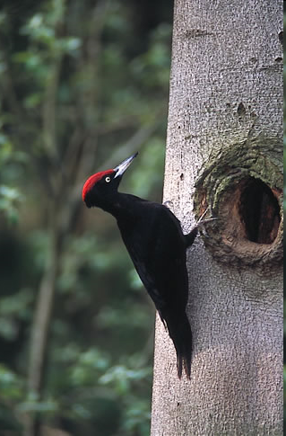
2) LESNÍ PROSTŘEDÍ
Datel černý
Vyskytuje se
● lesy
Hnízdo – dutiny stromů (hlavně buky)
Potrava
● živí se hmyzem, který je ve dřevě,
pod kůrou stromů
Podívejte se na internetové stránky Českého rozhlasu,
kde je natočen hlas datla černého:
http://www.rozhlas.cz/hlas/splhavci/_zprava/datel-cerny-video--13887
14

Slide 15
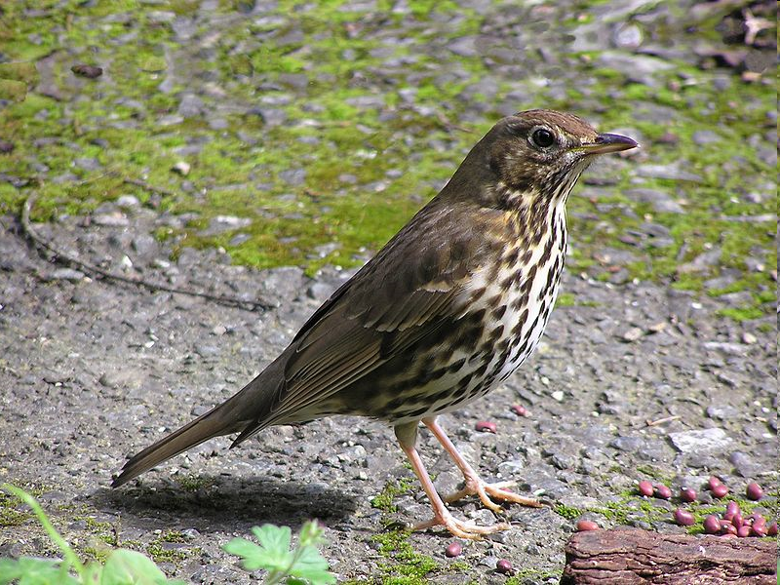
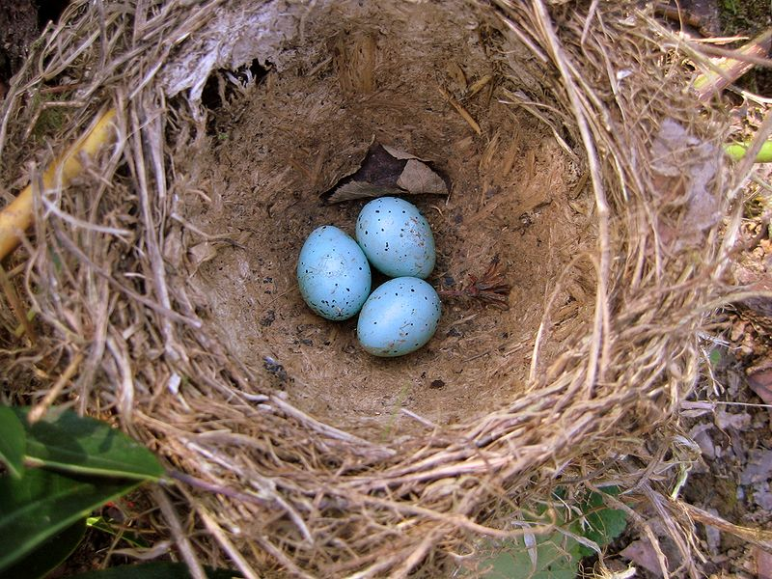
Drozd zpěvný
Vyskytuje se
● městské parky
● zahrady
● lesy
Hnízdo - na jehličnatých
stromech, keřích
- vymazané hlínou
Potrava
● živí se hmyzem, drobnými
bezobratlovci i plody
15
16
Podívejte se na internetové stránky Českého rozhlasu,
kde je natočen hlas drozda zpěvného:
http://www.rozhlas.cz/hlas/pevci-a/_zprava/drozd-zpevny--18914

Slide 16
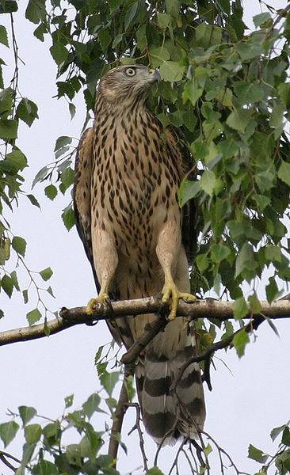
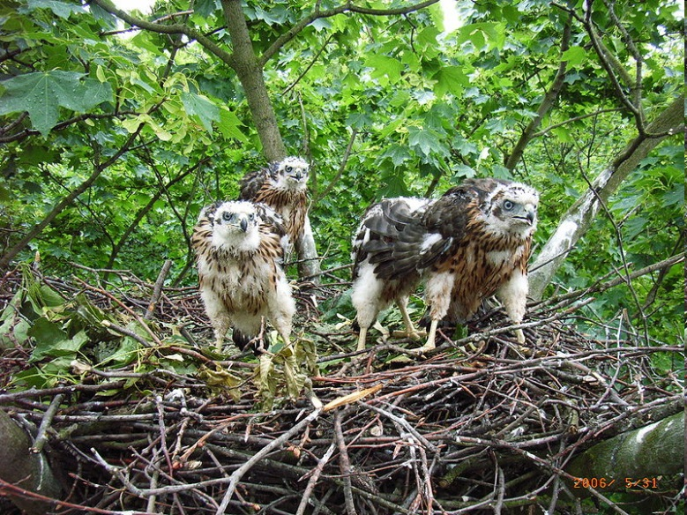
Jestřáb lesní
Vyskytuje se
● lesy, zemědělsko – lesní krajina
Hnízdo – vysoko v korunách stromů
Potrava
● živí se většinou menšími ptáky
● na kořist číhá ze své pozorovatelny a
pak neuvěřitelně rychle zaútočí
17
Podívejte se na internetové stránky Českého rozhlasu,
kde je natočen hlas jestřába lesního:
http://www.rozhlas.cz/hlas/dravci/_zprava/jestrab-lesni--12265
Jestřáb lesní:
http://www.youtube.com/watch?v=skxX-dTzUx8
18

Slide 17
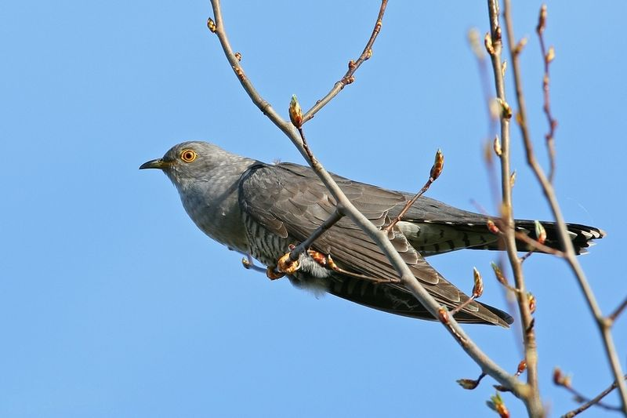
Kukačka obecná
Vyskytuje se
● lesy, okraje vod s rákosinami
● klade vejce do hnízd
jiných ptáků
Hnízdění
- vejce snáší na zem a pak je
odnáší do hnízd jiných ptáků
- mláďata kukaček mají tendenci vytlačit z
hnízda „nevlastní sourozence“, aby měly více
potravy
Potrava
● živí se hmyzem
● nejraději má chlupaté housenky
19
Podívejte se na internetové stránky Českého rozhlasu,
kde je natočen hlas kukačky obecné:
http://www.rozhlas.cz/hlas/kukacky/_zprava/kukacka-obecna--14966

Slide 18
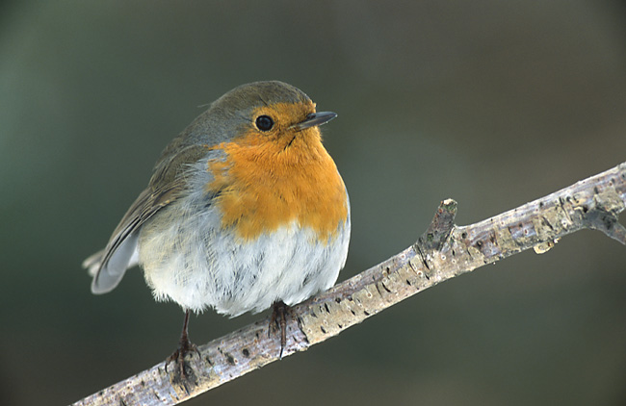
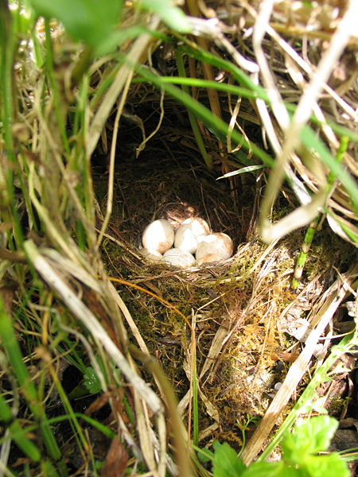
Červenka obecná
Vyskytuje se
● lesy
● parky s hustými keři
Hnízdo - v zemních polodutinách
- výjimečně v dutinách
stromů
Potrava
● hmyz a jeho larvy
● na podzim také rostlinná strava –
nejčastěji plody bezu nebo tisu
● často je sama potravou např. sokolů, orlů,
káňat, kun, lasic
20
21
Podívejte se na internetové stránky Českého rozhlasu,
kde je natočen hlas červenky obecné:
http://www.rozhlas.cz/hlas/pevci-a/_zprava/cervenka-obecna--16065
●

Slide 19
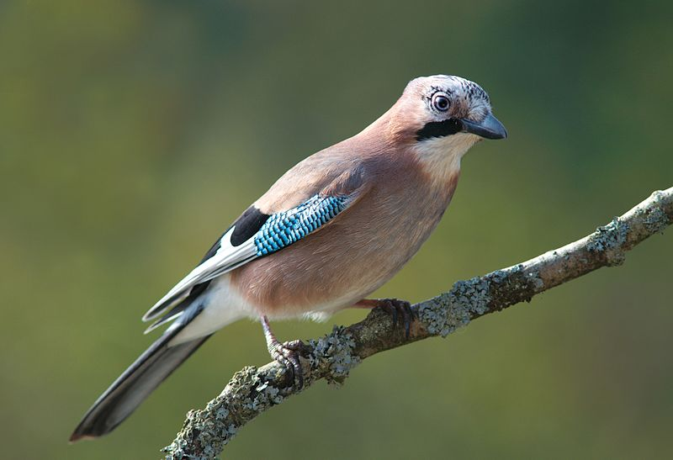
Sojka obecná
25
Vyskytuje se
● lesy, parky
● začíná se objevovat i v městských
parcích a zahradách
Hnízdo - v koruně stromů
- vystlané mechem, trávou
Potrava
● smíšená – hmyz, bukvice, žaludy,
lískové ořechy, obilí, bobule,
semena, mláďata pěvců, hlemýždi,
plazi, odpadky
22
● sama je často potravou
jestřábů lesních,
puštíků obecných,
sokolů stěhovavých
Podívejte se na internetové stránky Českého rozhlasu,
kde je natočen hlas sojky obecné:
http://www.rozhlas.cz/hlas/pevci-p/_zprava/sojka-obecna--21607

Slide 20
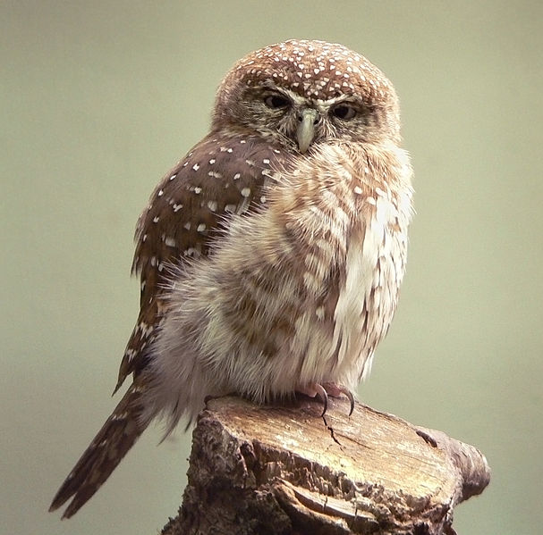
Kulíšek nejmenší
Vyskytuje se
● horské jehličnaté lesy
občas olšinové lesy
Hnízdo - v dutině stromů
Potrava
● drobní hlodavci a ptáci,
občas i hmyz
● loví i za dne
● drobné ptáky loví v letu
23
Podívejte se na internetové stránky Českého rozhlasu,
kde je natočen hlas kulíška nejmenšího:
http://www.rozhlas.cz/hlas/sovy/_zprava/kulisek-nejmensi--16736

Slide 21
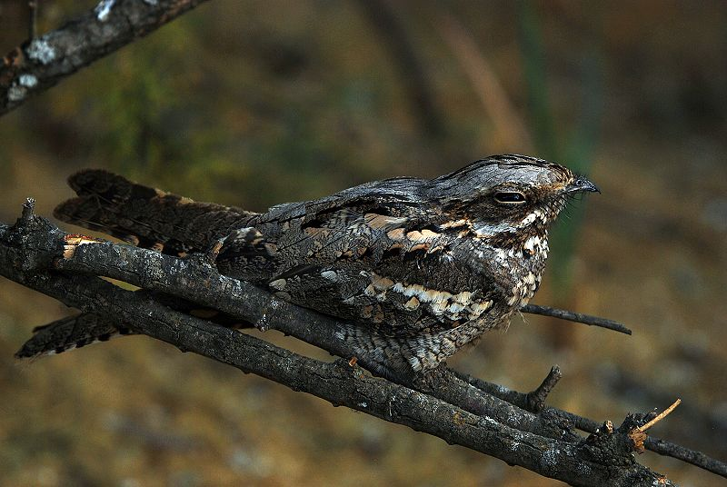
Lelek lesní
Vyskytuje se
● lesy
● vřesoviště
Hnízdění
- vejce snáší přímo na zem
Potrava
● létající hmyz (hlavně motýli,
brouci)
24
● den tráví přitisknut k zemi, pařezu nebo podélně k větvi stromu ● aktivní je večer a v noci
Podívejte se na internetové stránky Českého rozhlasu,
kde je natočen hlas lelka lesního:
http://www.rozhlas.cz/hlas/lelkove/_zprava/lelek-lesni--74646

Slide 22
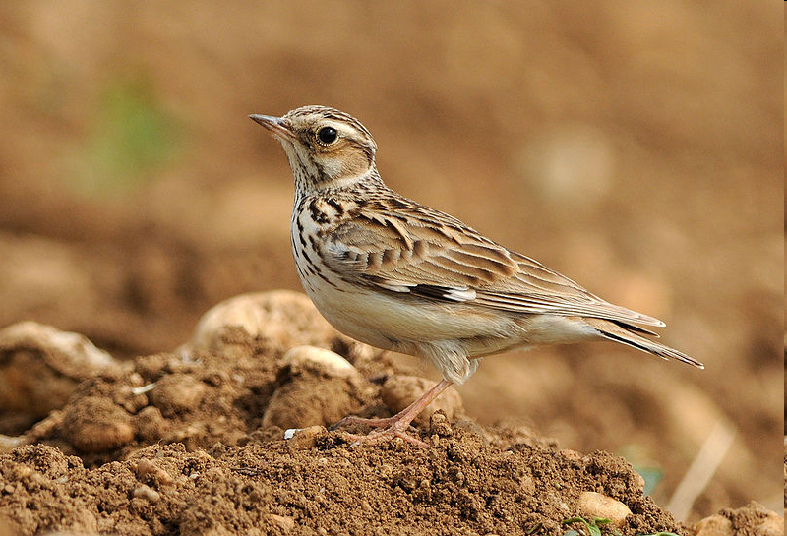
Skřivan lesní
Vyskytuje se
● suché písčité oblasti se
stromy
● borové lesy
● sady a vřesoviště
Hnízdo - v trávě na zemi
25
Potrava
● smíšená (závisí na ročním období)
● jaro - převažují zelené části rostlin
● léto - drobní bezobratlí
● podzim - semena
Podívejte se na internetové stránky Českého rozhlasu,
kde je natočen hlas skřivana lesního:
http://www.rozhlas.cz/hlas/pevci-p/_zprava/skrivan-lesni--18666

Slide 23
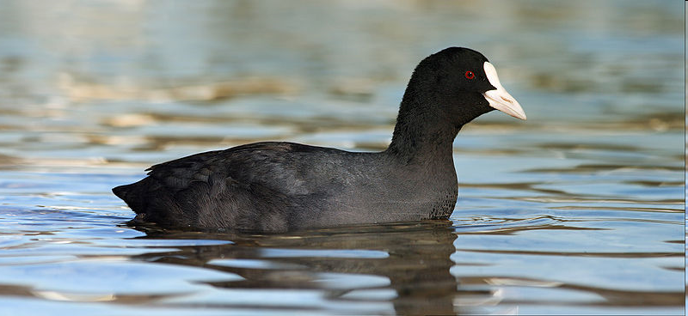
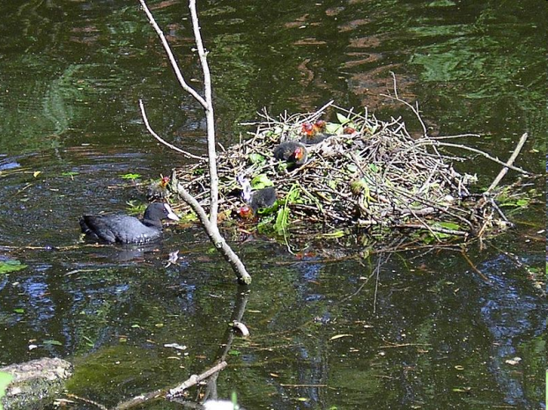
3) VODA A JEJÍ OKOLÍ
Lyska černá
Vyskytuje se
● mělké vody
Potrava
● malí vodní živočichové
● vodní rostliny a jejich semena
26
27
Hnízdo - z uschlých vodních
rostlin, rákosu
- v porostech u vody
Podívejte se na internetové stránky Českého rozhlasu,
kde je natočen hlas lysky černé:
http://www.rozhlas.cz/hlas/kratkokridli/_zprava/lyska-cerna-video--21603

Slide 24
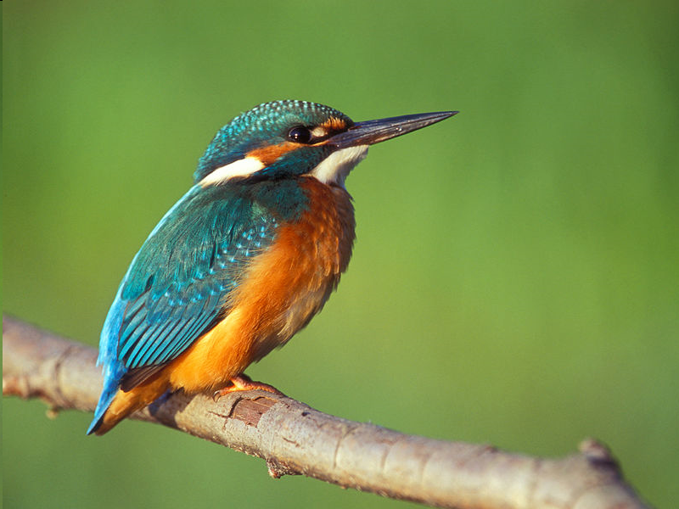
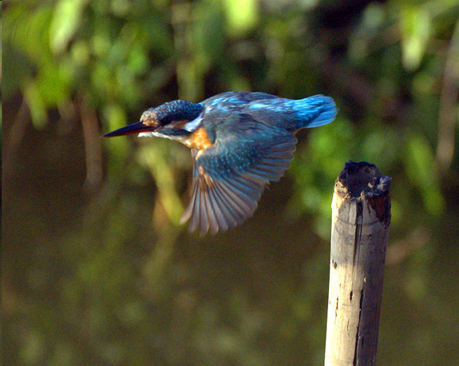
Ledňáček říční
Vyskytuje se
● čisté vodní toky a nádrže
Hnízdo - v zemní noře vyhrabané v kolmém břehu
28
Potrava
● menší ryby (malí pstruzi, tloušti, štiky)
● obojživelníci, korýši, hmyz
Když zahlédne kořist, vrhne se na ni pod vodu.
Může se potopit do hloubky 1 m.
Kořist zabije údery o větev.
Polyká ji hlavou napřed.
29
Podívejte se na internetové stránky Českého rozhlasu,
kde je natočen hlas ledňáčka říčního:
http://www.rozhlas.cz/hlas/srostloprsti/_zprava/lednacek-ricni-video--42225

Slide 25
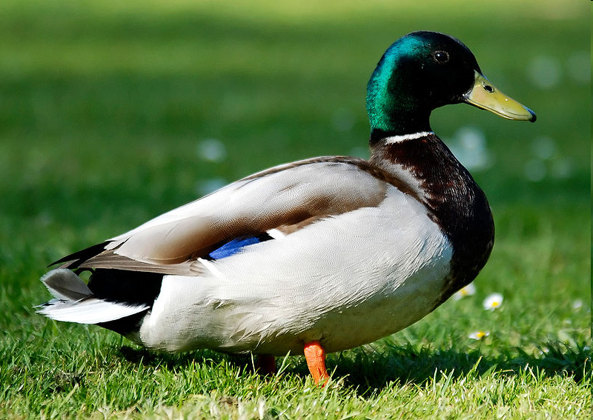
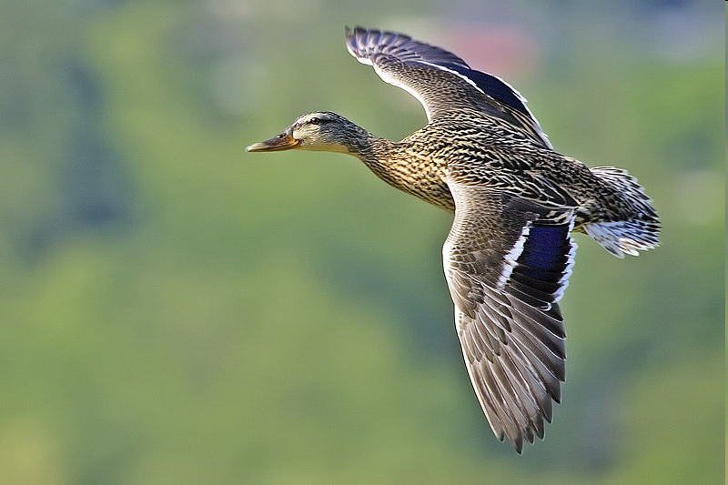
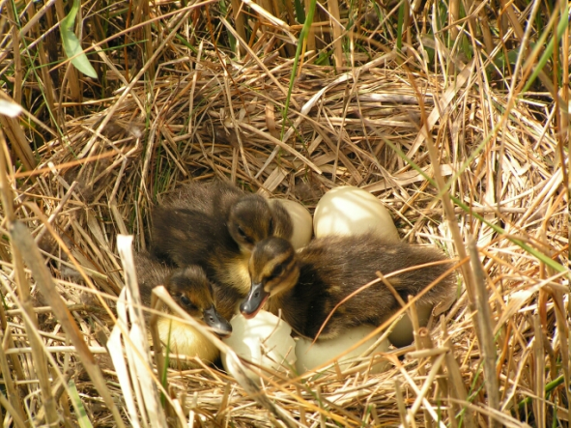
Kachna divoká
Vyskytuje se
● vody všeho druhu
Potrava
● drobní živočichové
(ryby, žáby,
plazi, savci)
● rostliny z vody
30
Hnízdo - na březích, ostrůvcích
- v hustých porostech
- v dutinách stromů
- ve větších cizích hnízdech
na stromech
31
32
Podívejte se na internetové stránky Českého rozhlasu,
kde je natočen hlas kachny divoké:
http://www.rozhlas.cz/hlas/vrubozobi/_zprava/kachna-divoka-video--30494

Slide 26
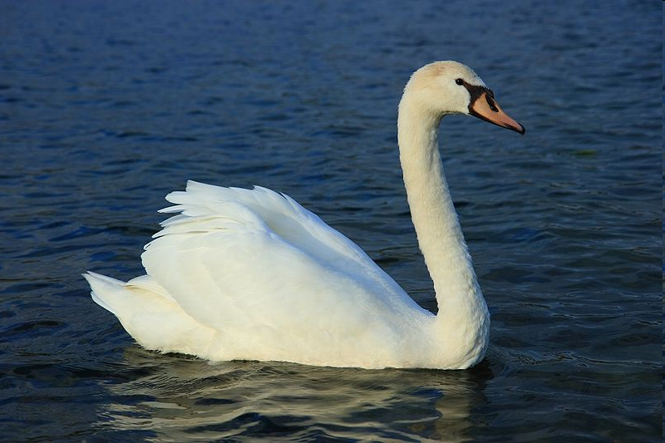
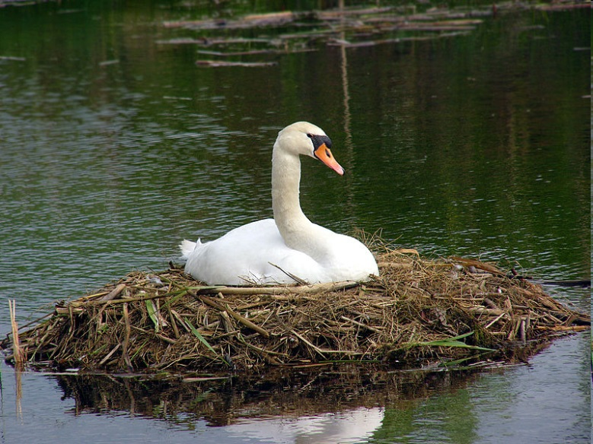
Labuť velká
Vyskytuje se
● menší i větší vody
● vytvářejí trvalé páry
Potrava
● vodní rostliny, které odštipují
ze dna
33
Hnízdo - z rostlinného materiálu
- vystlané prachovým peřím
- na vodě v porostu rákosin
- na břehu
34
Podívejte se na internetové stránky Českého rozhlasu,
kde je natočen hlas labutě velké:
http://www.rozhlas.cz/hlas/vrubozobi/_zprava/labut-velka-video--36828

Slide 27
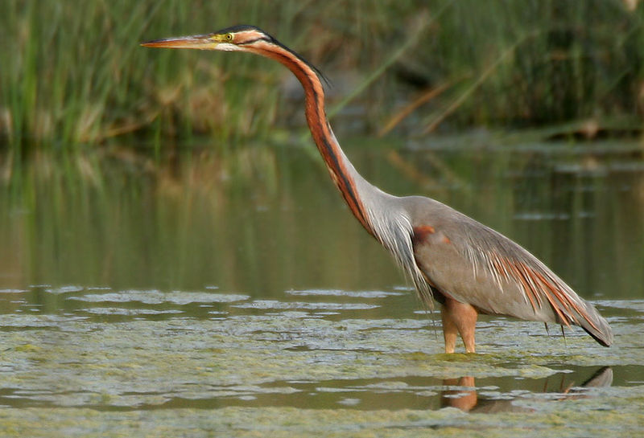
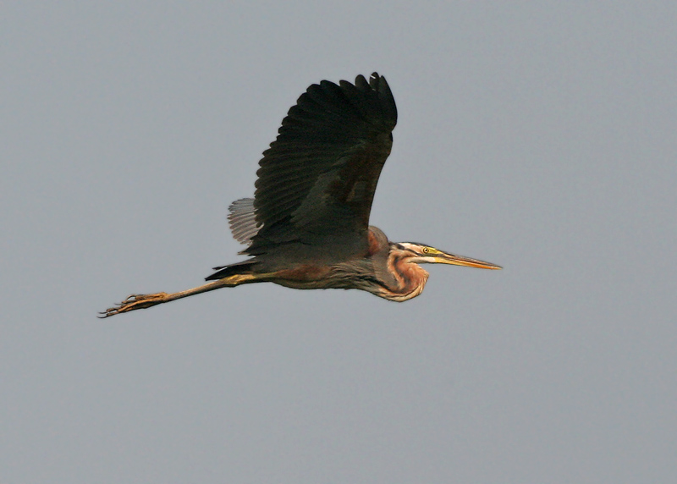
Volavka červená
Vyskytuje se
● rákosiny
● bažiny
Hnízdo - z rostlin
- na rákosu vysoko
nad vodou
35
Potrava
● hlavně ryby
● méně - obojživelníci
- plazi
- savci
- hmyz
36
Podívejte se na volavku červenou v přírodě:
http://www.youtube.com/watch?v=qWEjHSzh3xY

Slide 28
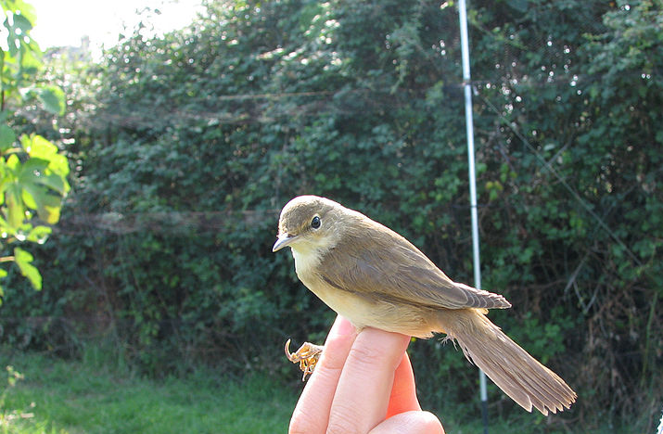
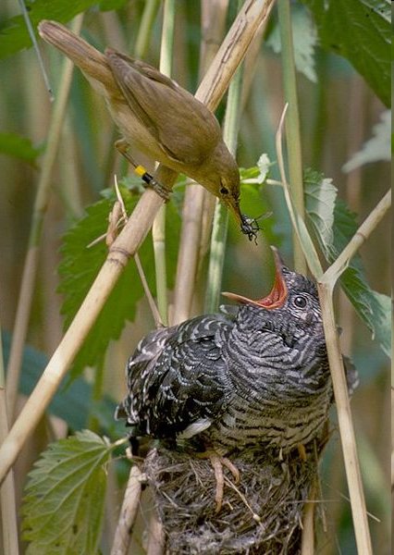
Rákosník obecný
Vyskytuje se
● v rákosí u vod
Potrava
● hmyz
● pavouci
● bobule
37
Hnízdo - vpleteno do stébel rákosu
● do jejich hnízd často klade vejce kukačka
38
Podívejte se na internetové stránky Českého rozhlasu,
kde je natočen hlas rákosníka obecného:
http://www.rozhlas.cz/hlas/pevci-p/_zprava/rakosnik-obecny--33403

Slide 29
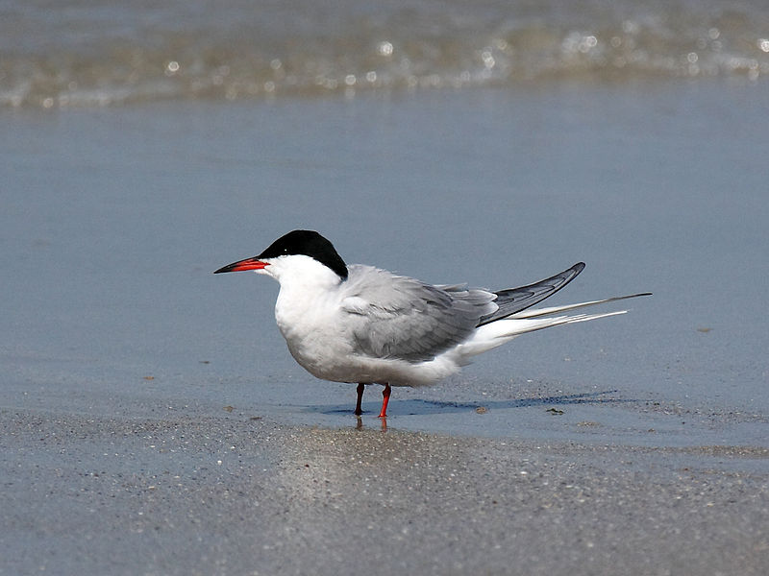
Rybák obecný
Vyskytuje se
● větší vody (řeky, nádrže)
Potrava
● drobné ryby
● vodní bezobratlovci
Hnízdo - měkká jamka na ostrůvcích na zemi
- měkce vystlaná
39
Podívejte se na internetové stránky Českého rozhlasu,
kde je natočen hlas rybáka obecného:
http://www.rozhlas.cz/hlas/dlouhokridli/_zprava/rybak-obecny-video--966938

Slide 30
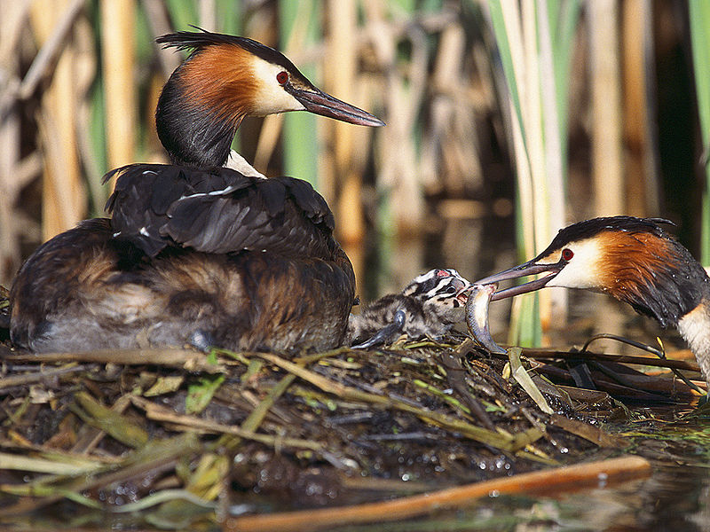
Vyskytuje se
● větší vodní plochy s okrajovými
porosty
Hnízdo - z vodních rostlin
- plave v mělké vodě
v porostech nebo na
zemi
Potrava
● drobné ryby
● vodními bezobratlovci
Dokáže se potopit až do hloubky 20m.
Pod vodou vydrží až 3 minuty.
Potápka roháč
40
Podívejte se na internetové stránky Českého rozhlasu,
kde je natočen hlas potápky roháč:
http://www.rozhlas.cz/hlas/potapky/_zprava/potapka-rohac-video--12924

Slide 31
Hádej, kdo jsem?
1)
Strnad obecný

Slide 32
2)
Kulíšek nejmenší

Slide 33
3)
Ledňáček říční

Slide 34
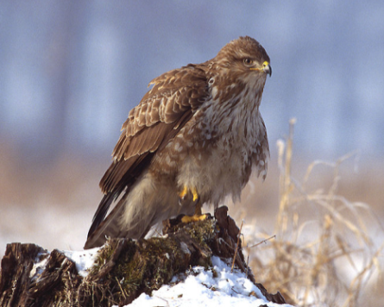

KŘÍŽOVKA
Nejmenším ptákem žijícím v ČR je:
1 |  |  |  |  |  |  |  |  |  |  | ●
2 |  |  |  |  |  |  |  |  |  |  | ●
3 |  |  |  |  |  |  |  |  |  |  | ●
4 |  |  |  |  |  |  |  |  |  | ●
5 |  |  |  |  |  |  |  |  |  |  | ●
6 |  |  |  |  |  |  |  |  |  | ●
7 |  |  |  |  |  |  |  |  |  |  |  |  | ●
8 |  |  |  |  |  |  |  |  | ●
K Á N Ě L E S N Í
5
Říká se, že krade blyštivé věci.
S T R A K A O B E CN Á
P O T Á P K A R OH Á Č
Potopí se i 20m pod hladinu.
24
L E L E K L E S N Í
K U L Í Š E K N E J M EN Š Í
Druh sovy,
loví i ve dne
L E D Ň ÁČ E K Ř Í Č N Í
Modro oranžově zbarvený
vodní pták
J E S T Ř Á B L E S N Í
K U K A Č KA O B EC N Á
Dravec, sídlící vysoko
v koruně stromu.
OBECNÝ
Klade vejce do cizích hnízd.

Slide 35
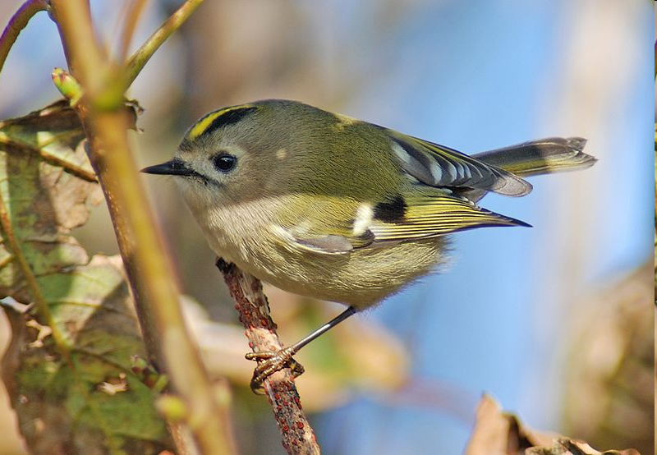
KRÁLÍČEK OBECNÝ
● nejmenší evropský pták
● měří 9 cm
● váží 5 g
Vyskytuje se
● jehličnaté lesy
● parky, zahrady s jehličnany
Hnízdo - uzavřené s otvorem
Potrava
● drobný hmyz, jejich larvy, semena jehličnatých dřevin
41
Podívejte se na králíčka obecného na youtube:
http://www.youtube.com/watch?v=WOC7qAiMTtE

Slide 36
POUŽITÉ ZDROJE
1) www.office.microsoft.com
2) Soubor:Rook in flight.jpg. In: Wikipedia: the free encyclopedia [online]. San Francisco (CA): Wikimedia
Foundation, 2001-, 13.9.2006 [cit. 20.11.2012]. Dostupné z:
http://cs.wikipedia.org/wiki/Soubor:Rook_in_flight.jpg
3) Soubor:Corvus frugilegus 2.jpg. In: Wikipedia: the free encyclopedia [online]. San Francisco (CA): Wikimedia
Foundation, 2001-, 9.12.2007 [cit. 20.11.2012]. Dostupné z:
http://cs.wikipedia.org/wiki/Soubor:Corvus_frugilegus_2.jpg
4) Soubor:Phasianus colchicus 2 tom (Lukasz Lukasik).jpg. n: Wikipedia: the free encyclopedia [online]. San
Francisco (CA): Wikimedia Foundation, 2001-, 12.3.2006 [cit. 2012-11-21]. Dostupné z:
http://cs.wikipedia.org/wiki/Soubor:Phasianus_colchicus_2_tom_%28Lukasz_Lukasik%29.jpg
5) Soubor:Nestjunge Mäusebussarde.jpg. In: Wikipedia: the free encyclopedia [online]. San Francisco (CA):
Wikimedia Foundation, 2001-, 20.12.2011 [cit. 20.11.2012].Dostupné z:
http://cs.wikipedia.org/wiki/Soubor:Nestjunge_M%C3%A4usebussarde.jpg
6) Soubor:Buteo buteo 1 (Lukasz Lukasik).jpg. In: Wikipedia: the free encyclopedia [online]. San Francisco (CA):
Wikimedia Foundation, 2001-, 27.5.2006 [cit. 20.11.2012].Dostupné z:
http://cs.wikipedia.org/wiki/Soubor:Buteo_buteo_1_%28Lukasz_Lukasik%29.jpg
7) Soubor:Northern Lapwing new.jpg. In: Wikipedia: the free encyclopedia [online]. San Francisco (CA): Wikimedia
Foundation, 2001-, 22.2.2009 [cit. 20.11.2012]. Dostupné z:
http://cs.wikipedia.org/wiki/Soubor:Northern_Lapwing_new.jpg
8) Soubor:Kievitsnest (Vanellus vanellus).jpg. In: Wikipedia: the free encyclopedia [online]. San Francisco (CA):
Wikimedia Foundation, 2001-, 14.8.2005 [cit. 2012-11-23].Dostupné z:
http://cs.wikipedia.org/wiki/Soubor:Kievitsnest_%28Vanellus_vanellus%29.jpg
9) Soubor:Upupa epops 1 Luc Viatour.jpg. In: Wikipedia: the free encyclopedia [online]. San Francisco (CA):
Wikimedia Foundation, 2001-, 22.2.2009 [cit. 20.11.2012]. Dostupné z:
http://cs.wikipedia.org/wiki/Soubor:Upupa_epops_1_Luc_Viatour.jpg

Slide 37
POUŽITÉ ZDROJE
10) Soubor:Elster wikipedia2.jpg. In: Wikipedia: the free encyclopedia [online]. San Francisco (CA): Wikimedia Foundation, 2001-,12.4.2007 [cit. 2012-11-21]. Dostupné z: http://cs.wikipedia.org/wiki/Soubor:Elster_wikipedia2.jpg
11) Soubor:Lanius collurio male am.jpg. In: Wikipedia: the free encyclopedia [online]. San Francisco (CA):
Wikimedia Foundation, 2001-, 24.11.2007 [cit. 20.11.2012]. Dostupné z:
http://cs.wikipedia.org/wiki/Soubor:Lanius_collurio_male_am.jpg
12) Soubor:Emberiza citrinella -New Zealand -North Island-8.jpg. In: Wikipedia: the free encyclopedia [online].
San Francisco (CA): Wikimedia Foundation, 2001-, 24.11.2007 [cit. 20.11.2012].
Dostupné z: http://cs.wikipedia.org/wiki/Soubor:Emberiza_citrinella_-New_Zealand_-North_Island-8.jpg
13) Soubor:Yellow Wagtail (Male- beema race) I IMG 9616.jpg. In: Wikipedia: the free encyclopedia [online]. San
Francisco (CA): Wikimedia Foundation, 2001-, 14.10.2007 [cit. 20.11.2012].
Dostupné z: http://cs.wikipedia.org/wiki/Soubor:Yellow_Wagtail_%28Male-_beema_race%29_I_IMG_9616.jpg 14) Soubor:Schwarzspecht.jpg. In: Wikipedia: the free encyclopedia [online]. San Francisco (CA): Wikimedia
Foundation, 2001-, 7.2.2006 [cit. 20.11.2012]. Dostupné z:
http://cs.wikipedia.org/wiki/Soubor:Schwarzspecht.jpg
15) Soubor:Song thrush.jpg. In: Wikipedia: the free encyclopedia [online]. San Francisco (CA): Wikimedia
Foundation, 2001-, 11.9.2007 [cit. 2012-11-21]. Dostupné z:
http://cs.wikipedia.org/wiki/Soubor:Song_thrush.jpg
16) Soubor:3 oeufs dans un nid.JPG. In: Wikipedia: the free encyclopedia [online]. San Francisco (CA): Wikimedia
Foundation, 2001-,9.2.2009 [cit. 2012-11-23]. Dostupné z:
http://cs.wikipedia.org/wiki/Soubor:3_oeufs_dans_un_nid.JPG
17) File:Acc Sonnenallee.jpg. In: Wikipedia: the free encyclopedia [online]. San Francisco (CA): Wikimedia
Foundation, 2001-, 5.7.2006 [cit. 2012-11-21]. Dostupné z:
http://commons.wikimedia.org/wiki/File:Acc_Sonnenallee.jpg?uselang=cs
18) Soubor:Acc nest.jpg. In: Wikipedia: the free encyclopedia [online]. San Francisco (CA): Wikimedia Foundation,
2001-, 5.7.2006 [cit. 2012-11-23].Dostupné z: http://cs.wikipedia.org/wiki/Soubor:Acc_nest.

Slide 38
POUŽITÉ ZDROJE
19) Soubor:Kuckuck (Cuculus canorus) by Tim Peukert.jpg. In: Wikipedia: the free encyclopedia [online]. San
Francisco (CA): Wikimedia Foundation, 2001-, 9.10.2010 [cit. 2012-11-21]. Dostupné z:
http://cs.wikipedia.org/wiki/Soubor:Kuckuck_(Cuculus_canorus)_by_Tim_Peukert.jpg
20) Soubor:Erithacus rubecula (Marek Szczepanek).jpg. In: Wikipedia: the free encyclopedia [online]. San
Francisco (CA): Wikimedia Foundation, 2001-, 30.3.2005 [cit. 2012-11-21].Dostupné z:
http://cs.wikipedia.org/wiki/Soubor:Erithacus_rubecula_(Marek_Szczepanek).jpg
21) Soubor:Erithacus rubecula-eggs.jpg. In: Wikipedia: the free encyclopedia [online]. San Francisco (CA):
Wikimedia Foundation, 2001-, 8.5.2007 [cit. 2012-11-21].Dostupné z:
http://cs.wikipedia.org/wiki/Soubor:Erithacus_rubecula-eggs.jpg
22) Soubor:Garrulus glandarius 1 Luc Viatour.jpg. In: Wikipedia: the free encyclopedia [online]. San Francisco
(CA): Wikimedia Foundation, 2001-, 12.2.2009 [cit. 2012-11-21].Dostupné z:
http://cs.wikipedia.org/wiki/Soubor:Garrulus_glandarius_1_Luc_Viatour.jpg
23) Soubor:Glaucidium passerinum am3.jpg. In: Wikipedia: the free encyclopedia [online]. San Francisco (CA):
Wikimedia Foundation, 2001-, 16.11.2011 [cit.2012-11-21]. Dostupné z:
http://cs.wikipedia.org/wiki/Soubor:Glaucidium_passerinum_am3.jpg
24) Soubor:Şivanxapînok.jpg. In: Wikipedia: the free encyclopedia [online]. San Francisco (CA): Wikimedia
Foundation, 2001-, 7.8.2010 [cit. 2012-11-21]. Dostupné z:
http://cs.wikipedia.org/wiki/Soubor:%C5%9Eivanxap%C3%AEnok.jpg
25) Soubor:Lullula arborea (Ján Svetlík).jpg. In: Wikipedia: the free encyclopedia [online]. San Francisco (CA):
Wikimedia Foundation, 2001-, 20.12.2011 [cit. 20.11.2012].Dostupné z:
http://cs.wikipedia.org/wiki/Soubor:Lullula_arborea_%28J%C3%A1n_Svetl%C3%ADk%29.jpg
26) Soubor:Blässhuhn Fulica atra Richard Bartz.jpg. In: Wikipedia: the free encyclopedia [online]. San Francisco
(CA): Wikimedia Foundation, 2001-, 28.1.2008 [cit. 20.11.2012]. Dostupné z:
http://cs.wikipedia.org/wiki/Soubor:Bl%C3%A4sshuhn_Fulica_atra_Richard_Bartz.jpg

Slide 39
POUŽITÉ ZDROJE
27) Soubor:Meerkoet nest met kuikens.jpg. In: Wikipedia: the free encyclopedia [online]. San Francisco (CA):
Wikimedia Foundation, 2001-, 15.12.2007 [cit. 2012-11-23].Dostupné z:
http://cs.wikipedia.org/wiki/Soubor:Meerkoet_nest_met_kuikens.jpg
28) Soubor:Alcedo atthis 2 (Lukasz Lukasik).jpg. In: Wikipedia: the free encyclopedia [online]. San Francisco
(CA): Wikimedia Foundation, 2001-, 28.5.2006 [cit. 20.11.2012]. Dostupné z:
http://cs.wikipedia.org/wiki/Soubor:Alcedo_atthis_2_%28Lukasz_Lukasik%29.jpg
29) Soubor:Alcedo atthis 3494.jpg. In: Wikipedia: the free encyclopedia [online]. San Francisco (CA): Wikimedia
Foundation, 2001-, 4.5.2012 [cit. 20.11.2012]. Dostupné z:
http://cs.wikipedia.org/wiki/Soubor:Alcedo_atthis_3494.jpg
30) Soubor:Mallard 080508.jpg. In: Wikipedia: the free encyclopedia [online]. San Francisco (CA):Wikimedia
Foundation, 2001-, 9.5.2008 [cit. 20.11.2012]. Dostupné z:
http://cs.wikipedia.org/wiki/Soubor:Mallard_080508.jpg
31) Soubor:Female mallard flight - natures pics.jpg. In: Wikipedia: the free encyclopedia [online]. San Francisco
(CA): Wikimedia Foundation, 2001-, 1.9.2006 [cit. 20.11.2012]. Dostupné z:
http://cs.wikipedia.org/wiki/Soubor:Female_mallard_flight_-_natures_pics.jpg
32) Soubor:Anas platyrhynchos ducklings.jpg. In: Wikipedia: the free encyclopedia [online]. San Francisco (CA):
Wikimedia Foundation, 2001-, 15.12.2007 [cit. 2012-11-23]. Dostupné z:
http://cs.wikipedia.org/wiki/Soubor:Anas_platyrhynchos_ducklings.jpg
33) Soubor:CygneVaires.jpg. In: Wikipedia: the free encyclopedia [online]. San Francisco (CA): Wikimedia
Foundation, 2001-, 6.11.2007 [cit. 2012-11-30]. Dostupné z:
http://cs.wikipedia.org/wiki/Soubor:CygneVaires.jpg
34) Soubor:Cygnus-olor-nest.jpg. In: Wikipedia: the free encyclopedia [online]. San Francisco (CA): Wikimedia
Foundation, 2001-, 16.5.2006 [cit. 2012-11-30]. Dostupné z:
http://cs.wikipedia.org/wiki/Soubor:Cygnus-olor-nest.jpg

Slide 40
POUŽITÉ ZDROJE
35) Soubor:Purple Heron (Ardea purpurea) in Hodal W IMG 6600.jpg. In: Wikipedia: the free encyclopedia
[online]. San Francisco (CA): Wikimedia Foundation, 2001-, 12.4.2009 [cit. 2012-11-21]. Dostupné z
http://cs.wikipedia.org/wiki/Soubor:Purple_Heron_(Ardea_purpurea)_in_Hodal_W_IMG_6600.jpg
36) Soubor:Purple Heron (Ardea purpurea) in Kolkata W IMG 3352.jpg.In: Wikipedia: the free encyclopedia
[online]. San Francisco (CA): Wikimedia Foundation, 2001-, 9.1.2008 [cit. 2012-11-21]. Dostupné z:
http://cs.wikipedia.org/wiki/Soubor:Purple_Heron_(Ardea_purpurea)_in_Kolkata_W_IMG_3352.jpg
37) Soubor:Reed warbler cuckoo.jpg. In: Wikipedia: the free encyclopedia [online]. San Francisco (CA): Wikimedia
Foundation, 2001-, 3.4.2007 [cit. 2012-11-29].Dostupné z:
http://cs.wikipedia.org/wiki/Soubor:Reed_warbler_cuckoo.jpg
38) Soubor:Acrocephalus scirpaceus (Bertinetto).jpg. In: Wikipedia: the free encyclopedia [online]. San Francisco
(CA): Wikimedia Foundation, 2001-, 14.3.2008 [cit. 2012-11-21].Dostupné z:
http://cs.wikipedia.org/wiki/Soubor:Acrocephalus_scirpaceus_(Bertinetto).jpg
39) Soubor:Common Tern.jpg. In: Wikipedia: the free encyclopedia [online]. San Francisco (CA):Wikimedia
Foundation, 2001-, 25.5.2008 [cit. 2012-11-21].Dostupné z:
http://cs.wikipedia.org/wiki/Soubor:Common_Tern.jpg
40) Soubor:Podiceps cristatus 1 (Lukasz Lukasik).jpg. In: Wikipedia: the free encyclopedia [online]. San Francisco
(CA): Wikimedia Foundation, 2001-, 27.5.2006 [cit. 2012-11-21]. Dostupné z:
http://cs.wikipedia.org/wiki/Soubor:Podiceps_cristatus_1_(Lukasz_Lukasik).jpg
41) Soubor:Regulus regulus 1.jpg. In: Wikipedia: the free encyclopedia [online]. San Francisco (CA): Wikimedia
Foundation, 2001-, 29.3.2008 [cit. 2012-12-04]. Dostupné z:
http://cs.wikipedia.org/wiki/Soubor:Regulus_regulus_1.jpg
42) Velká kniha živočichů. 3. vyd. Bratislava: Príroda, s.r.o., 2001, 344 s. ISBN 80-07-00863-2.
43) Průvodce naší přírodou. 1 vyd. Praha: Svojtka&Co, 2002, 191 s. ISBN 80-7237-520-2.
44) DUNGEL, Jan a Karel HUDEC. Atlas ptáků České a Slovenské republiky. 1 vyd. Praha: Academia, 2001,
249 s. ISBN 80-200-0927-2.
45) http://www.wikipedia.org
46) http://www.youtube.com

